Slide 1


APLICAȚII UTILE PENTRU ȘCOALA ONLINE
Prof. Cornelia Boboc
Școala Gimnazială Nr. 3 Sceava

Slide 2
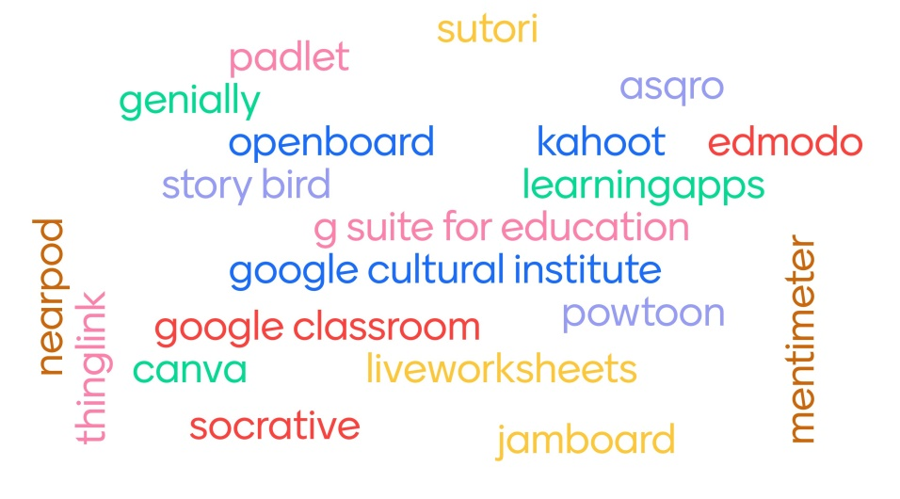
Pentru a oferi elevilor o experiență interesantă și interactivă la clasă, complementar aplicațiilor Google pentru educație, profesorii pot folosi pentru ore, teme și proiecte numeroase resurse digitale. În plus, pot să fie activi în comunități dedicate educatorilor, să se înscrie în programe educaționale și să participe la competiții.Aplicatii precum Animoto, Vtility, Padlet, etc. sunt create pentru a ajuta elevii în procesul de învățare creativă.

Slide 3

Ce este "Kahoot!" ?
Kahoot! este o platformă gratuită cu ajutorul careia se pot creea teste interactive.
A fost inventată pentru a fi accesibilă tuturor persoanelor, la clasă sau în alte medii de învăţământ din întreaga lume.
Aplicaţia este folosită, acum, de peste 50 de milioane de utilizatori
Cum functioneaza?!
Crează
Creează un joc distractiv în câteva minute; il numim "kahoote". Poţi face o serie de întrebări , formatul şi numărul de întrebări depinde doar de alegerea ta. Poţi adăuga imagini, clip-uri video şi diagrame întrebărilor tale pentru a face testul cât mai plăcut.
Joacă
Kahoot-urile se joacă cel mai bine în grup, de exemplu, o clasă. Jucătorii răspund întrebărilor de pe propriile dispozitive, în timp ce întrebările şi răspunsurile sunt afişate pe un ecran comun, pentru a uni lecţia. Jocul creaza un "moment-foc de tabără" , încurajând jucătorii să interacţioneze.
Pe lângă puterea de a creea propriul kahoot, jucătorii pot să caute prin milioanele de jocuri deja existente.
Distribuie
Învăţarea prin joc promovează discuţia şi impactul pedagogic, chiar dacă jucătorii sunt în aceeaş cameră sau în părţi diferite ale lumii. După un joc, încurajează jucătorii să creeze şi să distribuie propriile lor kahoot-uri pentru a aprofunda înţelegerea, stăpânirea şi scopul, precum şi pentru a se angaja în discuţii peer-led .

Slide 4
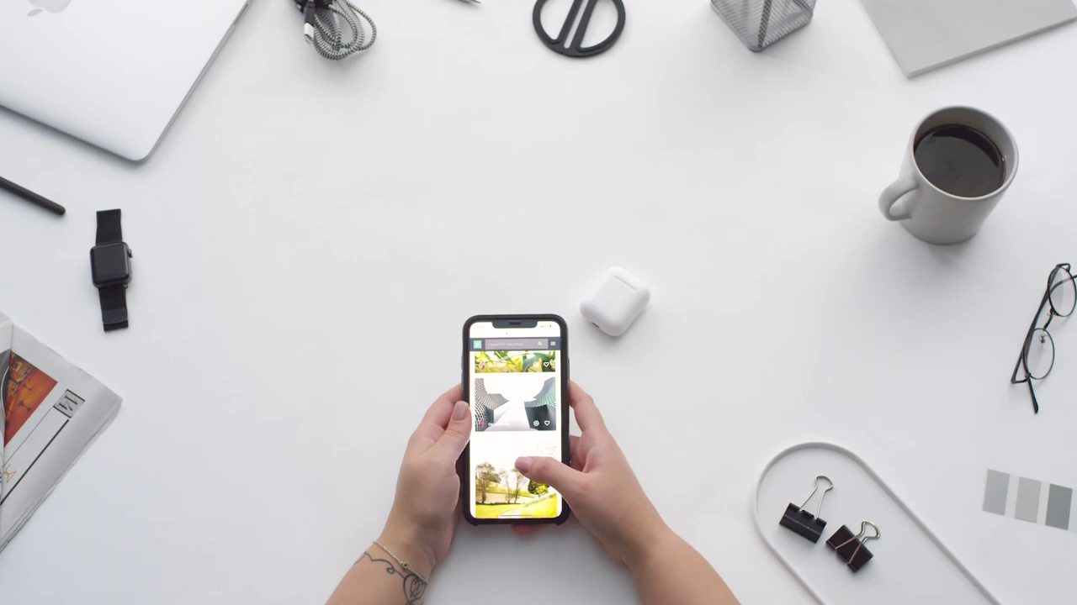
https://youtu.be/tgxGdlqBcuA

Slide 5

Ce este Padlet?
Padlet este o platformă unde profesorii pot crea clase, discuta şi adăuga imagini.
Cum functionează?!
In padlet poti:
Să scrii
Să înregistrezi
Să adaugi un hyperlink
Să adaugi o fotografie
Să adaugi un document
Editarea
Ca la majoritatea aplicaţiilor pictograma de setări este locul din care poţi edita fundalul şi schimba caracteristicile paginii.
Sunt multe lucruri pe care le poţi adapta. Spre exemplu, îţi poţi face padlet-ul public/privat/protejat cu parola .
Ca profesor, poţi folosi coşul de gunoi pentru a şterge lucrurile care trebuie îndepărtate. De asemenea, poţi restricţiona editarea, lăsând padlet-ul în modul de vizualizare în perioada când nu te afli la oră.
Cum poti distribui:
Poţi trimite link-ul în multe modalităţi. Dacă apeşi butonul de distribuire, îl poţi trimite prin email, Tweet sau chiar poţi crea un QR code.
Cum poate fi folosit Padlet in sala de clasa?!
Richard Byrne spune că îl poţi folosi aproape ca pe un blog.
Puteţi avea un Padlet al clasei şi puteţi pune link-uri cu orice altceva cum ar fi teme, proiecte sau prezentări.
Îl puteţi folosi ca pe un canal de discuţii al clasei.
Sau puteţi să îi puneţi pe elevi să lucreze la o problemă şi să pună o poză cu rezolvarea acesteia în Padlet-ul clasei.

Slide 6

https://youtu.be/3BtIiHDjAU4

Slide 7

Ce este Mentimeter ?
Mentimeter este o aplicație care îți permite să interacționezi cu un grup țintă în timp real. Este un instrument pentru sondaje unde poți pune întrebarea și grupul țintă poate da răspunsul folosind un telefon mobil sau orice alt dispozitiv conectat la internet.
Cum functioneaza?!
Pentru a crea un sondaj se va apăsa pe butonul "New presentation" (Prezentare nouă), apoi se va alege numele acesteia.
În partea dreaptă va fi meniul pentru editarea tipului de întrebare . După această alegere veți pune titlul întrebării și opțiunile de răspuns și modul în care vor fi afișate.
Ultimul pas este prezentarea , ce se realizează cu ajutorul butonului "Present" din dreapta sus.
După prezentarea întrebării în partea de sus a ecranului va fi vizibil un cod.
Grupul țintă va accesa pagina aplicației și va introduce codul afișat în spațiul destinat acestuia, această acțiune fiind precedată de răspunderea întrebării pe dispozitivul propriu și afișarea rezultatului pe ecranul cu întrebarea.

Slide 8


https://youtu.be/Sd0fAenuAnw

Slide 9
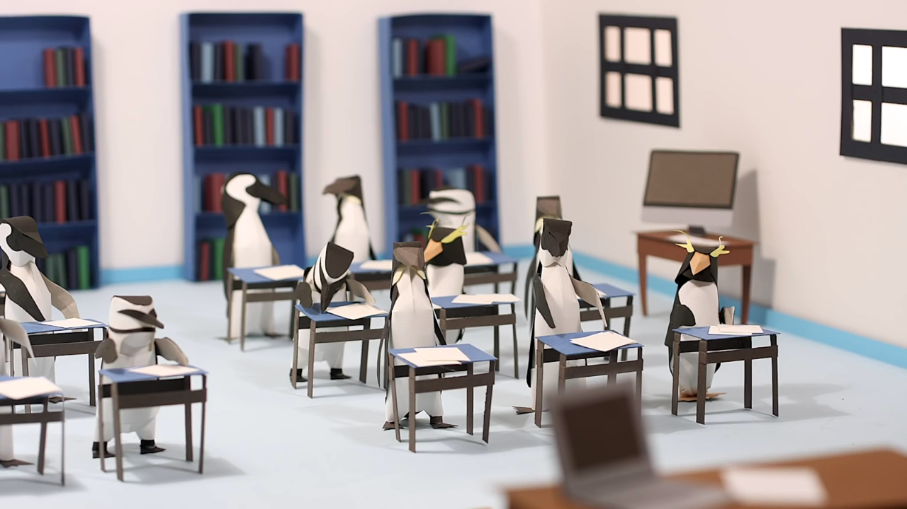
Clasa inversată = Flipped classroom
https://youtu.be/iQWvc6qhTds

Slide 10
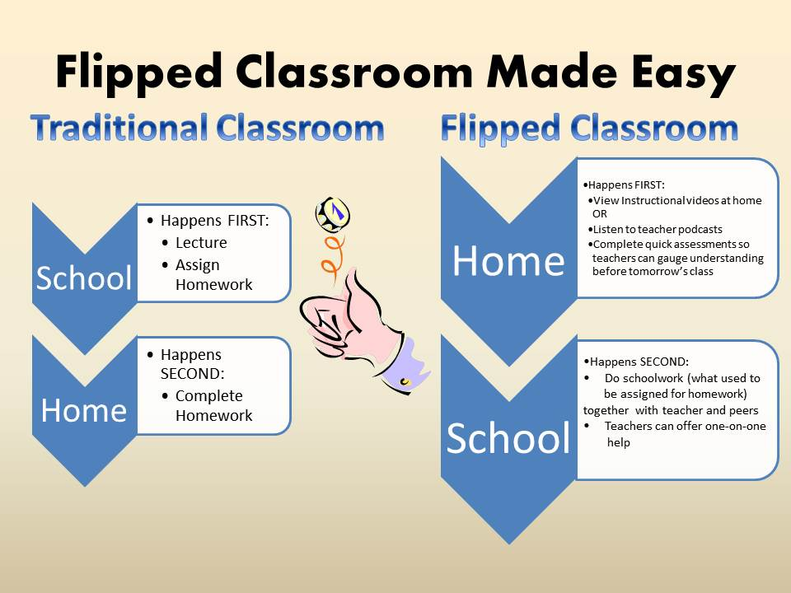

Slide 11



Vă mulțumesc pentru atenție!

